Slide 1

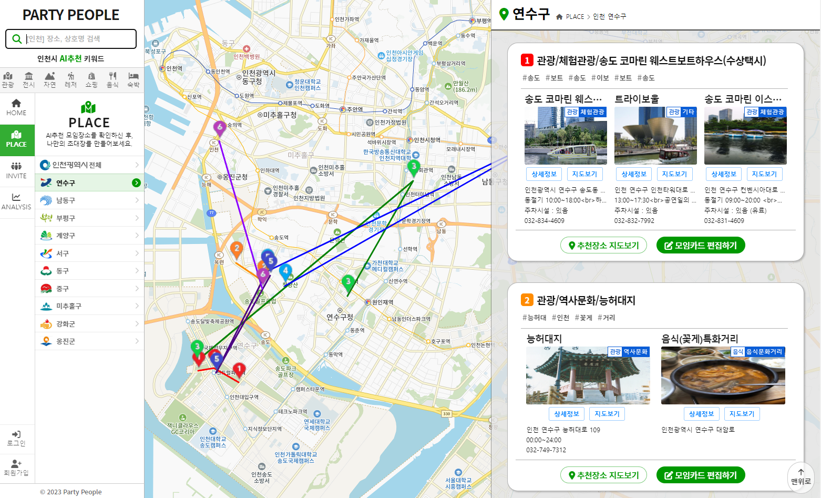
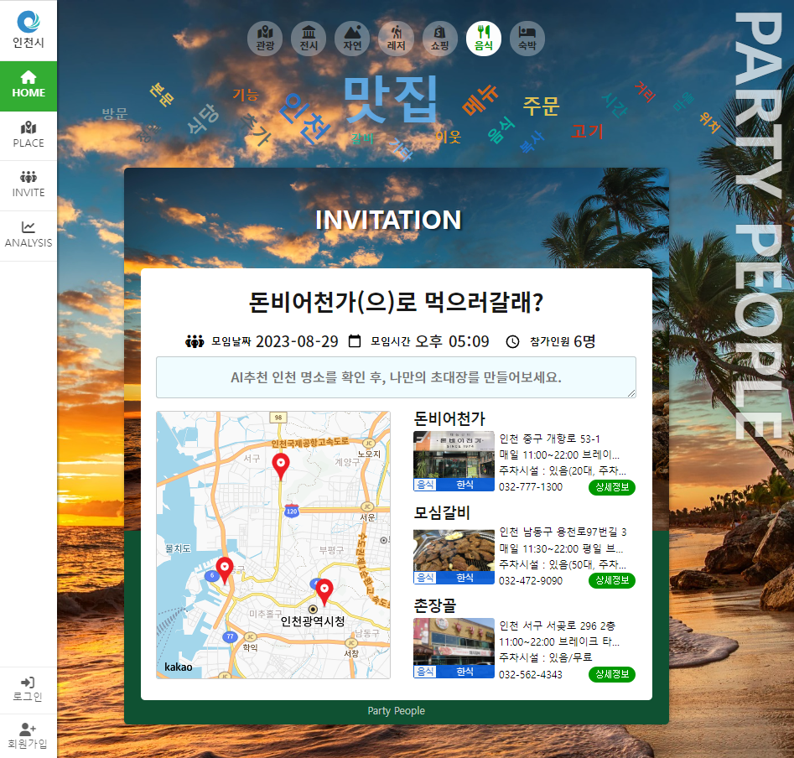
Party People
2023년 Final Team Project 빅데이터 개발/활용 실무자 양성과정
AI 추천
인천시 모임장소 검색 및 초대장 발행 웹사이트 신규구축
CONTENTS
01. TEAM 소개
02. 프로젝트 개요
03. 서비스 차별화
04. 개발환경/개발범위
05. 프로젝트 추진일정
06. 핵심기술내역
07. Demo(사이트 시연)
08. 향후 과제
09. 맺음말
10. Q&A
2023.08.30
TEAM. PARTY PEOPLE

Slide 2
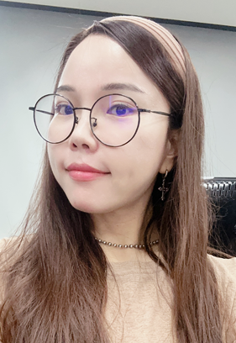
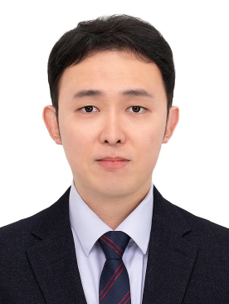
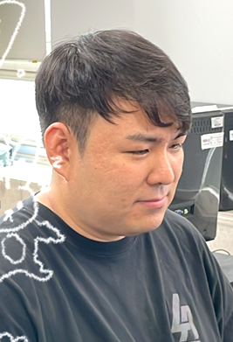

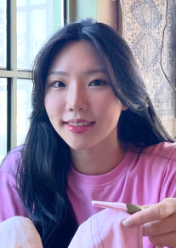

01. TEAM 소개
CONTENTS
01. TEAM 소개
02 프로젝트 개요
03 서비스 차별화
04 개발환경/개발범위
05 핵심기술내역
06 프로젝트 추진일정
07 Demo(사이트 시연)
08 향후 과제
09 맺음말
10 Q&A
Party People
오늘 어디갈까..? 뭐먹지? 뭐하고 놀까? 당신의 결정장애 AI가 해결해드립니다.
김진숙
김충기
심성보
최선남
이하은
조동현
웹프론트
총괄
웹백엔드
총괄
웹백엔드
RPA
인공지능
RPA
데이터시각화
ETL
인공지능
카카오맵
PM
화면설계
HTML, CSS3
JQuery
Python, SQL
DB/개발환경셋팅
Java, Thymeleaf
Spring Boot
MyBatis, Oracle
SQL/웹소켓
Python, Pandas
네이버 API
웹 스크래핑
텍스트 마이닝
데이터 ETL
자바백엔드
Python, Pandas
추천 알고리즘
텍스트 마이닝
SQL/웹소켓
데이터 ETL
Python, Pandas
웹 스크래핑
시계열분석
데이터 ETL
데이터 시각화
Python, Pandas
시계열분석
Machine Learning
Deep Learning
카카오맵 API
자바백엔드
Python, Pandas

Slide 3
02. 프로젝트 개요
CONTENTS
01. TEAM 소개
02. 프로젝트 개요
03 서비스 차별화
04 개발환경/개발범위
05 핵심기술내역
06 프로젝트 추진일정
07 Demo(사이트 시연)
08 향후 과제
09 맺음말
10 Q&A
Party
People
인천광역시 소재의 다양한 모임 주제 및 취향에 맞는(회식, 데이트, 동호회 등) 먹거리 + 놀거리 + 볼거리 명소를 (거리/시간 기준) AI추천 알고리즘을 적용하여 연관 있는 다양한 카테고리 장소를 BEST모임 코스 조합으로 장소 추천하여, 해당 추천 장소 정보를 사용자가(User) 모임초대카드
이미지로(jpg) 다운받아 공유할 수 있는 웹 서비스를 지원한다.
(1) ETL/RPA활용
텍스트 마이닝
(2) AI추천 알고리즘 적용
(TF-IDF 벡터화 등)
(3) 10km이내 거리 기준
추천장소 복수조합
(6) 작성된 모임장소 초대카드
이미지화 다운로드
(5) 모임초대카드
사용자 편집/작성기능
(4) 카카오맵
데이터시각화

Slide 4
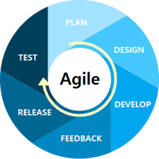



02. 프로젝트 개요
CONTENTS
01. TEAM 소개
02. 프로젝트 개요
03 서비스 차별화
04 개발환경/개발범위
05 핵심기술내역
06 프로젝트 추진일정
07 Demo(사이트 시연)
08 향후 과제
09 맺음말
10 Q&A
개발목표
에자일(Ajile) 방법론
에자일(Ajile) 프로젝트 관리 기법을 활용
커뮤니케이션 협업스킬
팀원간의 커뮤니케이션 능력 향상
다양한 개발언어 활용
Java, Phython, JavaScipt 언어의 다양한 툴 활용
데이터분석 및 웹 페이지 제작
데이터 분석 및 웹 페이지 제작으로 취업 스펙 확보

Slide 5


02. 프로젝트 개요
CONTENTS
01. TEAM 소개
02. 프로젝트 개요
03 서비스 차별화
04 개발환경/개발범위
05 핵심기술내역
06 프로젝트 추진일정
07 Demo(사이트 시연)
08 향후 과제
09 맺음말
10 Q&A
프로젝트 모델링 : 페르소나 셋팅, 워드클라우드 분석
페르소나-A
40대 직장인
회식
어디로
가지?
추어탕
러버 ♥
#회식 #야유회 #가성비
- 거주지: 남동구 구월동
- 선호 키워드: 예약, 회식, 단체
- 정보력 평소 파티 피플에 관심 없는 편 가까운 곳,
개인적으로 가성비 제일 좋은 집을 좋아해서 파티피플에서
가끔 검색 해봄
- 잠재요구사항
회식 때 어디로 예약 할지 오래 고민해서 센스 없다는
얘기 많이 들어 친구에게 추천 받은 파티피플 이용해서
회식, 야유회 장소 예약함
김가장

Slide 6


02. 프로젝트 개요
CONTENTS
01. TEAM 소개
02. 프로젝트 개요
03 서비스 차별화
04 개발환경/개발범위
05 핵심기술내역
06 프로젝트 추진일정
07 Demo(사이트 시연)
08 향후 과제
09 맺음말
10 Q&A
페르소나-B
20대 인싸 대학생
인스타에
사진 올리기 좋은
새로운 맛집~
카페 ♥
#술집 #친구 #인스타
- 거주지: 부평구 부평
- 선호 메뉴: 시그니처 메뉴를 좋아함
- 선호 키워드: 맛집, 카페, 데이트
- 정보력: 부평역 핫플레이스 잘 알고 포토존 찾아다님
- 잠재요구사항
새로운 예쁜 카페, 맛집을 찾고 싶어함
카페, 맛집, 포토존을 세트를 찾고 싶어하고 이를 친구들에게 파티피플을 이용해 초대장을 보내
같이 탐방다니는 것을 좋아함
강노라

Slide 7


02. 프로젝트 개요
CONTENTS
01. TEAM 소개
02. 프로젝트 개요
03 서비스 차별화
04 개발환경/개발범위
05 핵심기술내역
06 프로젝트 추진일정
07 Demo(사이트 시연)
08 향후 과제
09 맺음말
10 Q&A
페르소나-C
30대 아싸 개발자
혼자 강화도
글램핑,캠핑, 카페,
전시회 다니는 걸 좋아함♥
#혼캠핑 #사진 #맛집
- 거주지: 계산동
- 선호 메뉴: 해물탕을 좋아함
- 선호 키워드: 글램핑, 캠핑, 전시
- 정보력 평소 혼자 할 수 있는 것에 관심 있는 편,
캠핑이나 글램핑에 대해 구글에 주로 검색
- 잠재요구사항
혼자 가기 좋은 플레이스 검색을 위해 파티피플사용
짝녀에게 초대장을 보내고 싶지만 저장된 초대장만
10개 이상
나혼산

Slide 8


02. 프로젝트 개요
CONTENTS
01. TEAM 소개
02. 프로젝트 개요
03 서비스 차별화
04 개발환경/개발범위
05 핵심기술내역
06 프로젝트 추진일정
07 Demo(사이트 시연)
08 향후 과제
09 맺음말
10 Q&A
페르소나-D
동호회장 자영업자
다같이 함께 여행해요~
영원히 청춘♥
#단체모임 #벙개 #정모
- 거주지: 강화군
- 선호 키워드: 단체, 강화도, 여행
- 정보력 주 1회 모임때문에 항상 다른 곳을 서칭해야 해서 파티피플 자주 이용
- 잠재요구사항
1. 역사 깊은 곳을 선호 하기 때문에 문화재, 박물관 등 인천의 뿌리 깊은 곳을 찾기도 함. 자세한 리뷰가 없어 아쉬워함. 자체적으로 파티피플에서 믿고 가는 장소 카테고리가 있었음 좋겠다고 생각함
2. 초대장을 애용함 3. 투표 기능도 있었음 좋겠다고 생각함
정모아

Slide 9

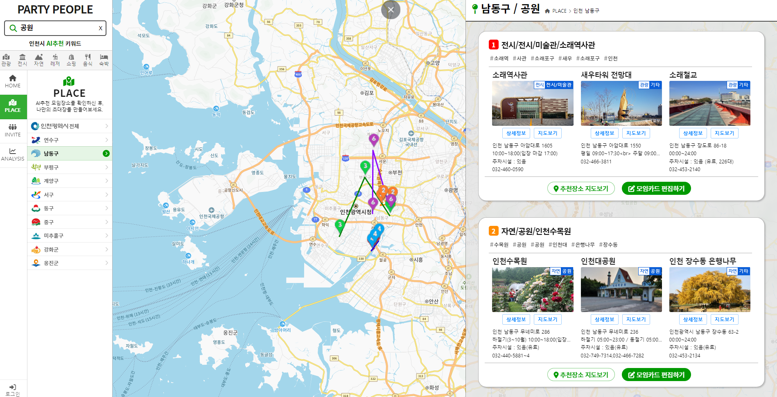
03. 서비스 차별화
CONTENTS
01. TEAM 소개
02. 프로젝트 개요
03. 서비스 차별화
04 개발환경/개발범위
05 핵심기술내역
06 프로젝트 추진일정
07 Demo(사이트 시연)
08 향후 과제
09 맺음말
10 Q&A
맞춤형 모임장소 AI추천 서비스
다양한 모임장소 컨텐츠 최적의 조합
최다빈도수 키워드 기준 다양한
카테고리에서 조합한 모임장소 추천
2. 맞춤 모임 정보 작성(모임카드 발행)
원하는 모임 선택 후 모임카드 작성
3. 추천 장소 기반 가까운 거리 기준 조합
10km 이내 주변 장소 추천으로
최적의 선택 지원.
검색키워드 = 추천장소 1:1 매칭이 아닌, 가까운 거리기준(~10km)으로
AI추천 알고리즘을 사용하여 검색 키워드에 연관된 다양한 카테고리의 모임장소 컨텐츠를
다수 조합하여(~3개) 사용자가 추가정보를(모임카드) 작성할 수 있는 맞춤서비스 제공함.

Slide 10

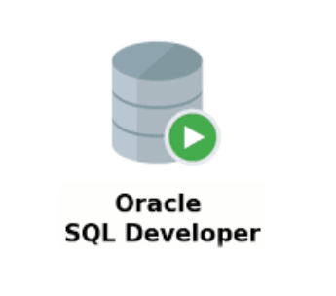








04. 개발환경/개발범위
CONTENTS
01. TEAM 소개
02. 프로젝트 개요
03 서비스 차별화
04. 개발환경/개발범위
05 핵심기술내역
06 프로젝트 추진일정
07 Demo(사이트 시연)
08 향후 과제
09 맺음말
10 Q&A
개발환경
IDE
FRONT
BACK-END
DATA BASE
SCM
DATA ETL
DATA RPA/AI
2. AI추천
알고리즘 구현
4. 카카오맵API 활용
추천장소 데이터 시각화
Party
People
1. ETL/RPA활용
텍스트마이닝
3. 추천장소 조합 후
상세검색지원
5. 모임초대카드 사용자
편집기능 & 초대장 이미지 다운로드

Slide 11
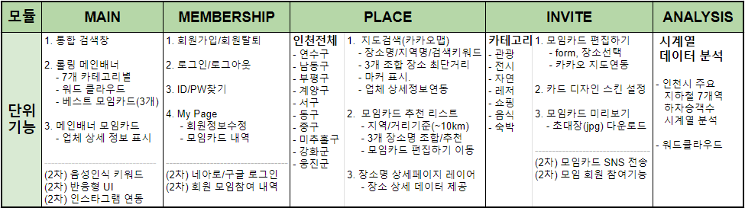
04. 개발환경/개발범위
CONTENTS
01. TEAM 소개
02. 프로젝트 개요
03 서비스 차별화
04. 개발환경/개발범위
05 핵심기술내역
06 프로젝트 추진일정
07 Demo(사이트 시연)
08 향후 과제
09 맺음말
10 Q&A
항 목 | 개발 범위 | 비 고
프로젝트 | Ai 추천 인천시 모임장소 검색조회 및 초대카드 발행 웹 사이트 신규 구축 | 웹 PC버전 기준
개발기간 | 총 3 주 (2023.08.09 ~ 2023.08.29) | 발표 : 2023.08.30
참여인력 | 총 6 명 (김진숙, 김충기, 심성보, 이하은, 조동현, 최선남 )
주사용자 | 일반 사용자 (회원/비회원)
기능구성도

Slide 12
05. 프로젝트 추진일정
CONTENTS
01. TEAM 소개
02. 프로젝트 개요
03 서비스 차별화
04 개발환경/개발범위
05. 프로젝트 추진일정
06. 핵심기술내역
07 Demo(사이트 시연)
08 향후 과제
09 맺음말
10 Q&A
프로젝트 작업과정
총 3 주(2023.08.09~2023.08.29)
동적 웹
페이지제작
AI알고리즘 구현
데이터 적재 및 활용
· ThymeLeaf 적용
· JS, JQuery 적용
· My batis를 활용
DBMS연동
데이터 ETL
· 딥러닝 및 추천
알고리즘 구현
· Oracle DBMS 사용
· Git을 사용한 형상관리
· API 활용
· 웹 스크래핑
· 데이터 마이닝

Slide 13
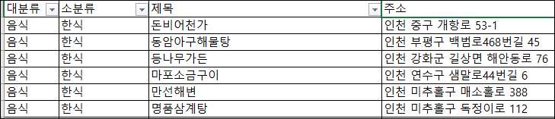
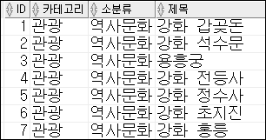
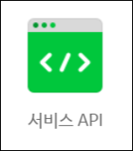



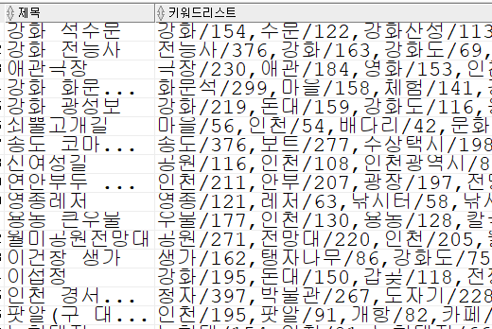


06. 핵심기술내역
CONTENTS
01. TEAM 소개
02. 프로젝트 개요
03 서비스 차별화
04 개발환경/개발범위
05 프로젝트 추진일정
06. 핵심기술내역
07 Demo(사이트 시연)
08 향후 과제
09 맺음말
10 Q&A
기준데이터 전처리 + RPA(웹스크래핑/네이버API) + 텍스트마이닝
인천광역시_관광지 리스트 (원천데이터셋 : 인천광역시_인천투어_관광지 리스트 현황.xlsx)
STEP1. 네이버 API 활용
관광지 리스트의 제목으로 이미지 URL DB 업데이트
블로그 검색으로 URL 리스트 확보
STEP2. 파이썬
API와 셀레니움 활용해 플레이스 데이터를 JSON 형식으로 수집
블로그 검색으로 URL 리스트 확보
STEP3. KoNLPy활용
형태소 분석을 통해 최다 키워드 분석 및 데이터 베이스 적재

Slide 14
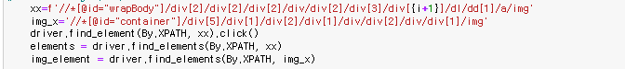
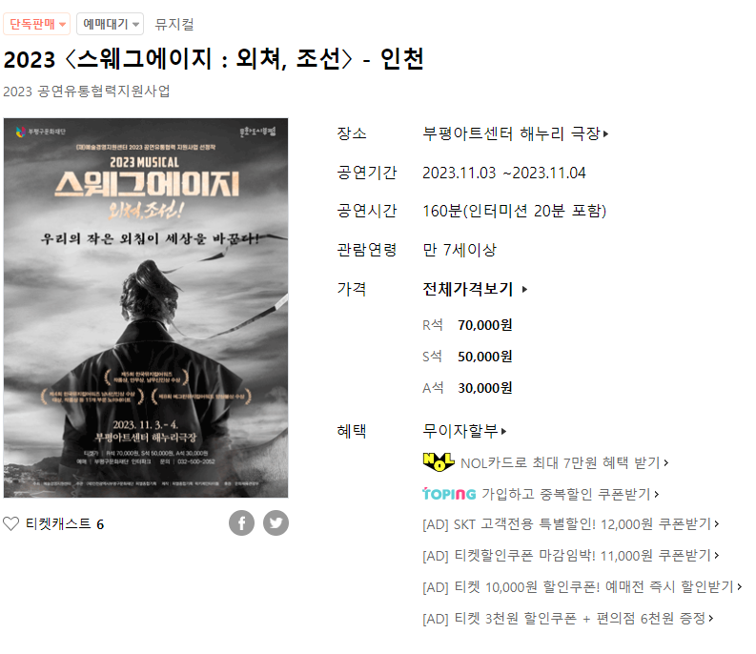
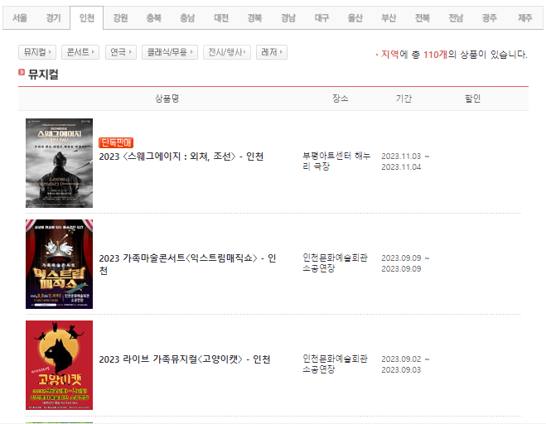
06. 핵심기술내역
CONTENTS
01. TEAM 소개
02. 프로젝트 개요
03 서비스 차별화
04 개발환경/개발범위
05 프로젝트 추진일정
06. 핵심기술내역
07 Demo(사이트 시연)
08 향후 과제
09 맺음말
10 Q&A
RPA(웹스크래핑)
파이썬을 활용하여
인천시 공연정보 웹 스크랩핑

Slide 15

06. 핵심기술내역
CONTENTS
01. TEAM 소개
02. 프로젝트 개요
03 서비스 차별화
04 개발환경/개발범위
05 프로젝트 추진일정
06. 핵심기술내역
07 Demo(사이트 시연)
08 향후 과제
09 맺음말
10 Q&A
AI추천 알고리즘 순서도
01
02
03
데이터 전처리, TF-IDF 벡터화
TF-IDF 벡터화를 활용한 텍스트 데이터 피처링
장소 간 유사성 평가
TF-IDF 행렬을 기반으로 장소 간 코사인 유사도 계산
거리 계산 함수 구현
위도, 경도 정보를 사용하여 두 지점간의 거리 계산
거리 정보는 추천 장소 간 거리 비교에 활용
05
04
상위 키워드 추출
추천된 장소들의 키워드를 모아서 빈도수를 계산
빈도수가 높은 상위 키워드를 추출하여 해당 장소의 특징 파악
추천 함수 구현
원하는 카테고리, 키워드에 맞는 장소를 추천하고 거리를 계산
추천된 장소의 정보와 거리 정보를 제공

Slide 16
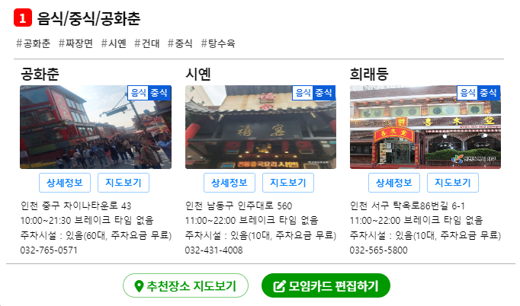
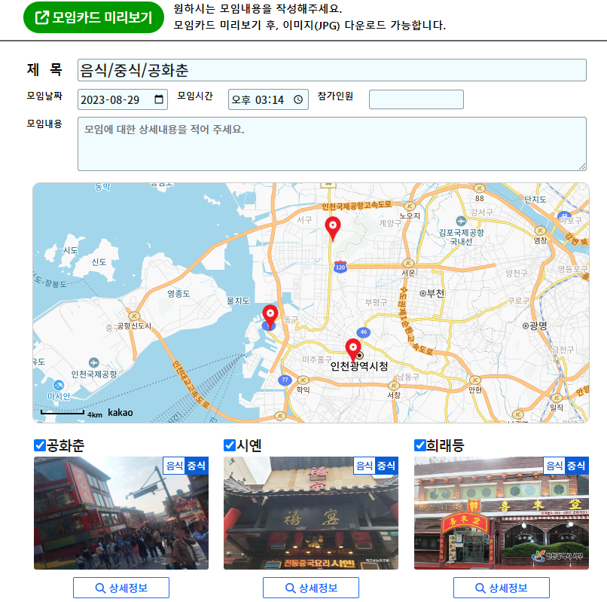
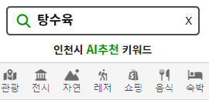
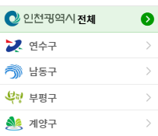
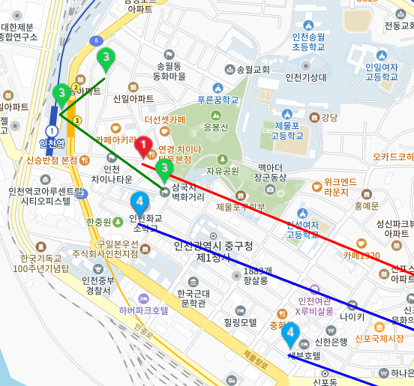
06. 핵심기술내역
CONTENTS
01. TEAM 소개
02. 프로젝트 개요
03 서비스 차별화
04 개발환경/개발범위
05 프로젝트 추진일정
06. 핵심기술내역
07 Demo(사이트 시연)
08 향후 과제
09 맺음말
10 Q&A
AI추천 알고리즘 구현
실행 결과
AI추천 알고리즘 실행 결과
사용자가 원하는 카테고리와 키워드에 맞는 추천 장소를 제안
RESULT. 추천 장소를 이용한 모임카드 편집
STEP1. 키워드 입력 및 카테고리 선택
STEP2. 지역 선택
STEP3. 장소간 거리 및 마커 표시

Slide 17
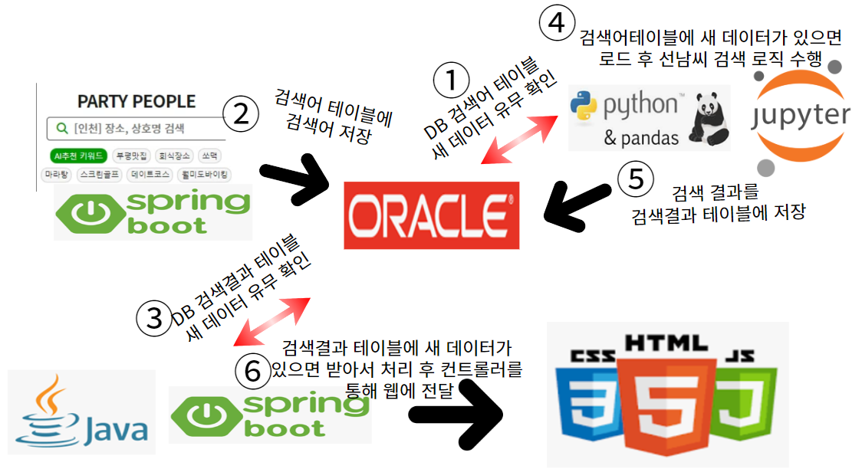
06. 핵심기술내역
CONTENTS
01. TEAM 소개
02. 프로젝트 개요
03 서비스 차별화
04 개발환경/개발범위
05 프로젝트 추진일정
06. 핵심기술내역
07 Demo(사이트 시연)
08 향후 과제
09 맺음말
10 Q&A
AI추천 알고리즘 모듈 & SPRING 연동방식

Slide 18
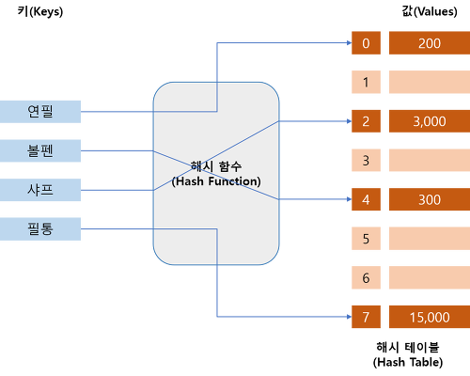
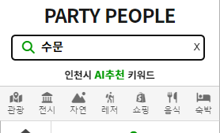
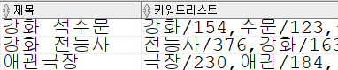
06. 핵심기술내역
CONTENTS
01. TEAM 소개
02. 프로젝트 개요
03 서비스 차별화
04 개발환경/개발범위
05 프로젝트 추진일정
06. 핵심기술내역
07 Demo(사이트 시연)
08 향후 과제
09 맺음말
10 Q&A
검색키워드 데이터(사용빈도수) 최신화(업데이트) 방식

Slide 19


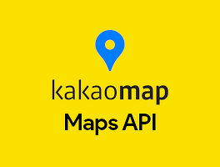
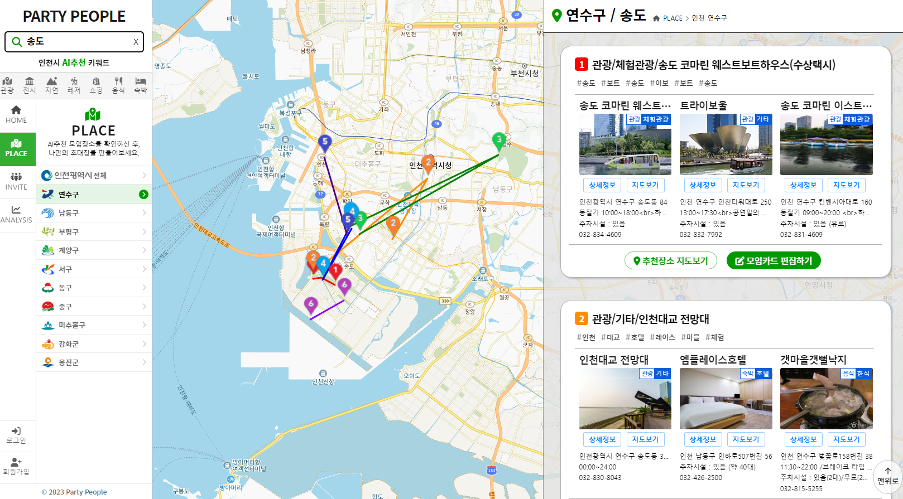
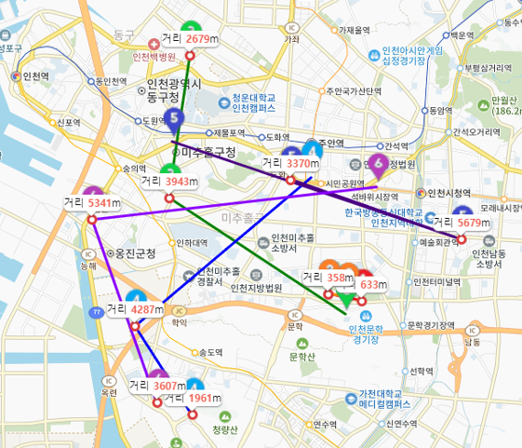
06. 핵심기술내역
CONTENTS
01. TEAM 소개
02. 프로젝트 개요
03 서비스 차별화
04 개발환경/개발범위
05 프로젝트 추진일정
06. 핵심기술내역
07 Demo(사이트 시연)
08 향후 과제
09 맺음말
10 Q&A
카카오맵 API연동, 추천장소 데이터시각화

Slide 20
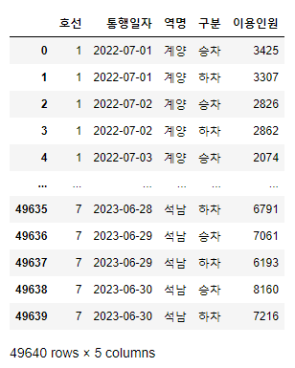
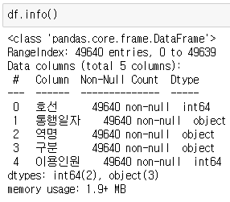

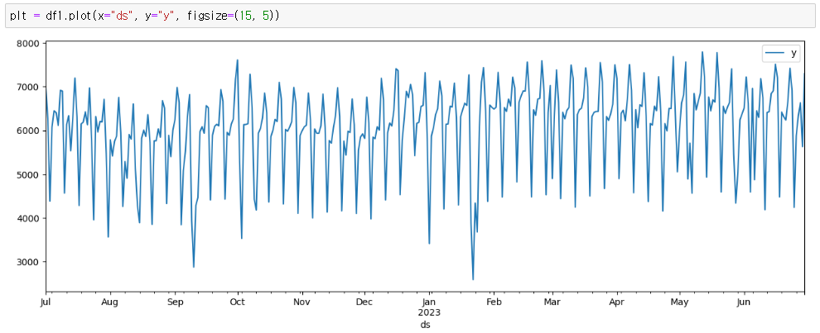
06. 핵심기술내역
CONTENTS
01. TEAM 소개
02. 프로젝트 개요
03 서비스 차별화
04 개발환경/개발범위
05 프로젝트 추진일정
06. 핵심기술내역
07 Demo(사이트 시연)
08 향후 과제
09 맺음말
10 Q&A
인천 지하철 하차 승객수 시계열분석
공공데이터 포털
데이터 형식과 정보
일부 역 데이터 추출 후 전처리, 시각화

Slide 21
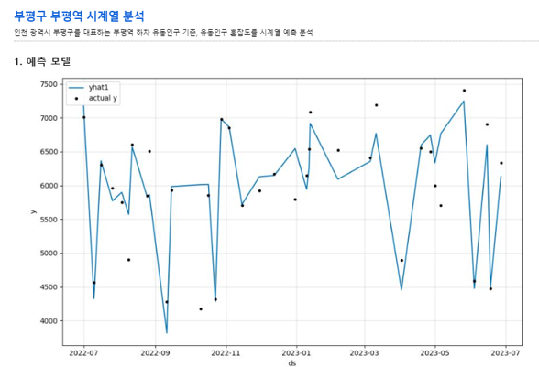
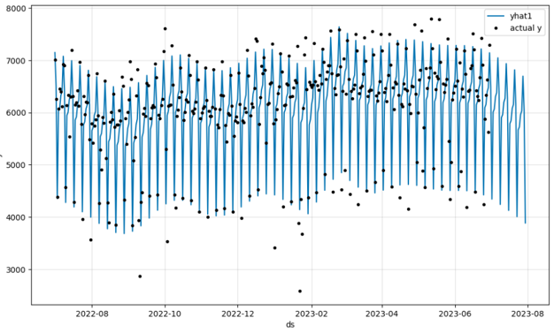
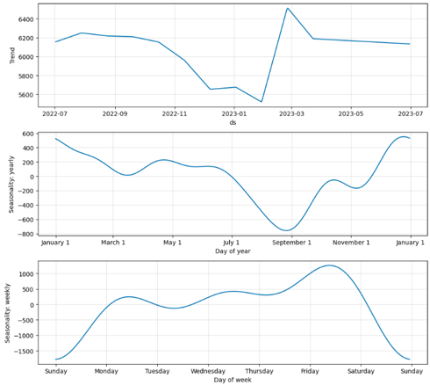
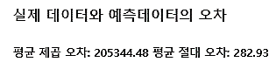
06. 핵심기술내역
CONTENTS
01. TEAM 소개
02. 프로젝트 개요
03 서비스 차별화
04 개발환경/개발범위
05 프로젝트 추진일정
06. 핵심기술내역
07 Demo(사이트 시연)
08 향후 과제
09 맺음말
10 Q&A
인천 지하철 하차 승객수 시계열분석
1
2
3
모델의 주기성 분석
샘플데이터 검증
모델학습과 예측
4
모델의 성능평가

Slide 22
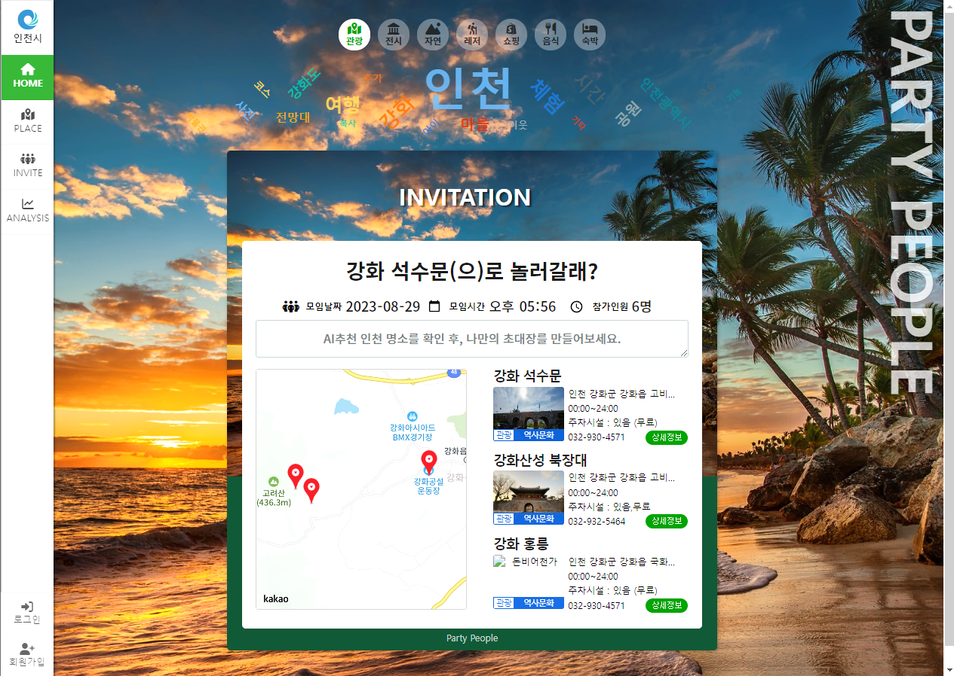
07. Demo(사이트 시연)
CONTENTS
01. TEAM 소개
02. 프로젝트 개요
03 서비스 차별화
04 개발환경/개발범위
05 핵심기술내역
06 프로젝트 추진일정
07. Demo(사이트 시연)
08 향후 과제
09 맺음말
10 Q&A

Slide 23
08. 향후과제
CONTENTS
01. TEAM 소개
02. 프로젝트 개요
03 서비스 차별화
04 개발환경/개발범위
05 핵심기술내역
06 프로젝트 추진일정
07 Demo(사이트 시연)
08. 향후 과제
09 맺음말
10 Q&A
향후
과제
검색 알고리즘
회원 관리
초 대 장
기 타
1
2
3
4
정확도 향상
Feature 상세 설계
하이퍼 파라메터 최적화
시계열 분석 내용과 통합
다중 검색 지원
띄어쓰기 관련 로직
Oauth2 로그인
네이버 아이디 로그인
구글 아이디 로그인
카카오 아이디 로그인
회원 혜택 추가
포인트 제도 도입
회원 맞춤 장소 추천
초대장 발송
메신저로 초대장 발송
이메일로 초대장 발송
장소 변경 기능 추가
카테고리 별 장소 변경
즉석 모임 기능 추가
즉석 모임 페이지 추가
NOSQL 도입
REDIS
MONGO DB

Slide 24
09. 맺음말
CONTENTS
01. TEAM 소개
02. 프로젝트 개요
03 서비스 차별화
04 개발환경/개발범위
05 핵심기술내역
06 프로젝트 추진일정
07 Demo(사이트 시연)
08 향후 과제
09. 맺음말
10 Q&A
다양한 색깔을 가진 사람들을 만나 같은 목표를 향해 서로의 부족한 부분을 채워주며 노력하는 모습을 보며 많은 것을 배웠습니다.
앞으로도 그랬던 것처럼 꾸준히 열정을 가지고 소임을 다한다면
멋진 빅데이터 및 백엔드 전문가로 성장할 것을 믿어 의심치 않습니다. 마지막 프로젝트를 함께했던 충기, 선남, 성보, 하은, 동현 대박나길 바라며, 언제나 건강하고 행복하길 바랍니다.
01
김진숙
02
주로 백엔드 개발을 담당하게 되었는데 키워드 처리 로직과 팀원이 개발한 파이썬 추천 알고리즘 모듈을 스프링과 연결하는 로직 등을 고민하고 팀원들과 협의하며 구현하는 과정이 매우 유익했습니다.
김충기
03
프로젝트를 진행하면서 팀원들과 소통하는 프로세스를 거치며 발전했고, 팀원들을 통해 협업에 대한 인사이트를 얻었습니다. 배운 내용을 실행에 옮기고 프로그램을 만들면서 다양한 문제점을 해결해나가는 경험을 했습니다.
심성보

Slide 25
09. 맺음말
CONTENTS
01. TEAM 소개
02. 프로젝트 개요
03 서비스 차별화
04 개발환경/개발범위
05 핵심기술내역
06 프로젝트 추진일정
07 Demo(사이트 시연)
08 향후 과제
09. 맺음말
10 Q&A
04
프로젝트를 통해 TF-IDF와 코사인 유사도를 활용한 추천 알고리즘을 적용했고, 유용한 경험이었습니다.
최선남
05
훌륭한 팀원들 덕분에 팀 프로젝트할 때 필요한 덕목들에 대해 실전으로 많이 배웠습니다. 이론으로 배웠던걸 직접 하려고 하니 어려웠지만 배움을 얻어갈 수 있었던 경험이었습니다.
이하은
06
지금까지 배운 기술들을 통합해 볼 수 있는 좋은 기회였고, 팀원들과 협력하면서 함께 성장하는 것이 느껴져 값진 시간이었습니다.
조동현

Slide 26

10. Q&A
CONTENTS
01. TEAM 소개
02. 프로젝트 개요
03 서비스 차별화
04 개발환경/개발범위
05 핵심기술내역
06 프로젝트 추진일정
07 Demo(사이트 시연)
08 향후 과제
09 맺음말
10. Q&A

Slide 27
Party People
AI 추천
인천시 모임장소 검색조회 및 초대장 발행 웹사이트 신규구축
감사합니다.

